Slide 1

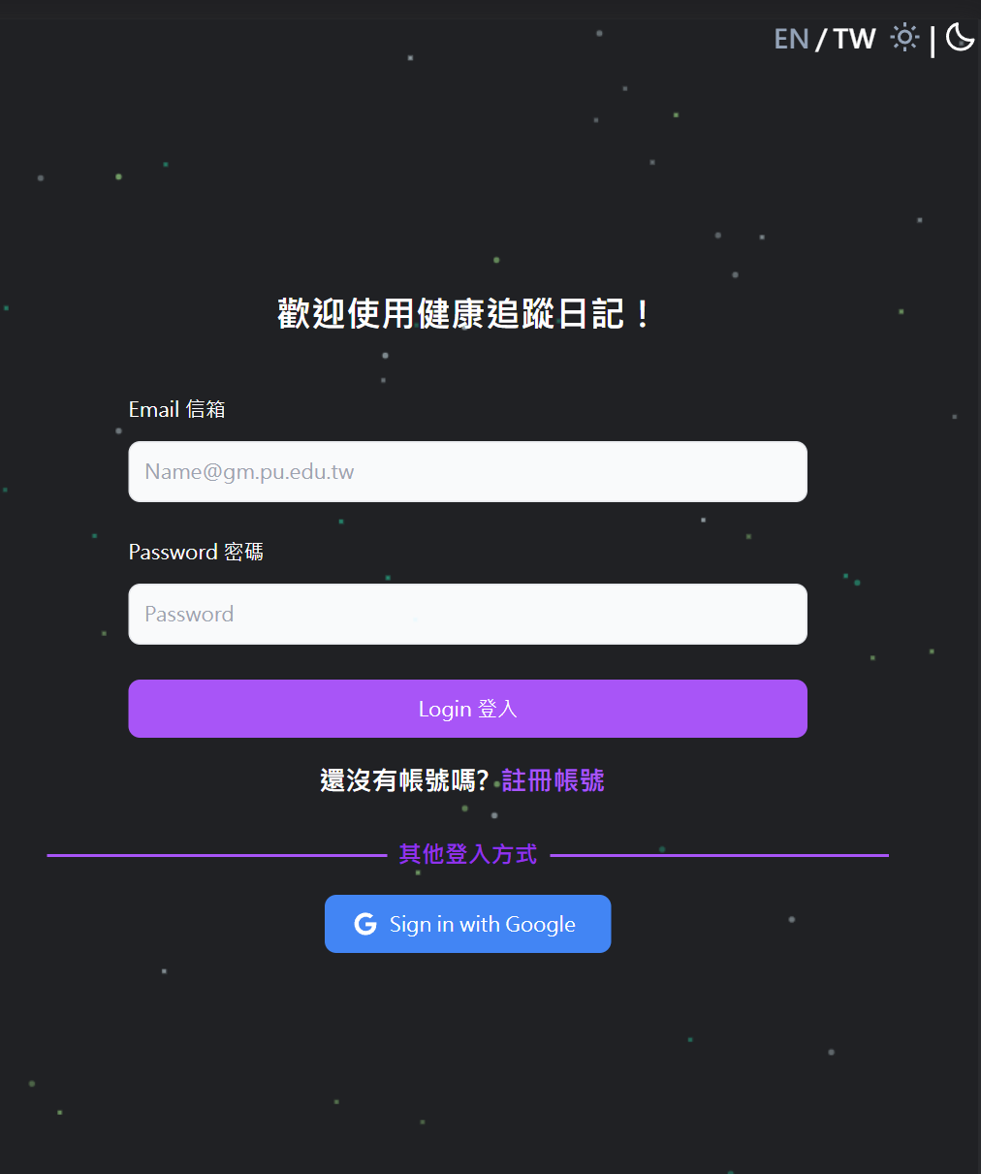
資工系專題
健康追蹤日記
資工四Ａ 陳偉傑 410817576
資工四Ａ 陳泓亦 410817534
資工四Ａ 黃常元 410817607
資工四Ａ 李心弘 410822000
/０１
指導教授：謝孟諺 教授
報告日期|2022.12.15

Slide 2


目錄
前言
系統功能與畫面
系統特色
使用對象與環境
開發工具
結論及未來發展
/０２

Slide 3

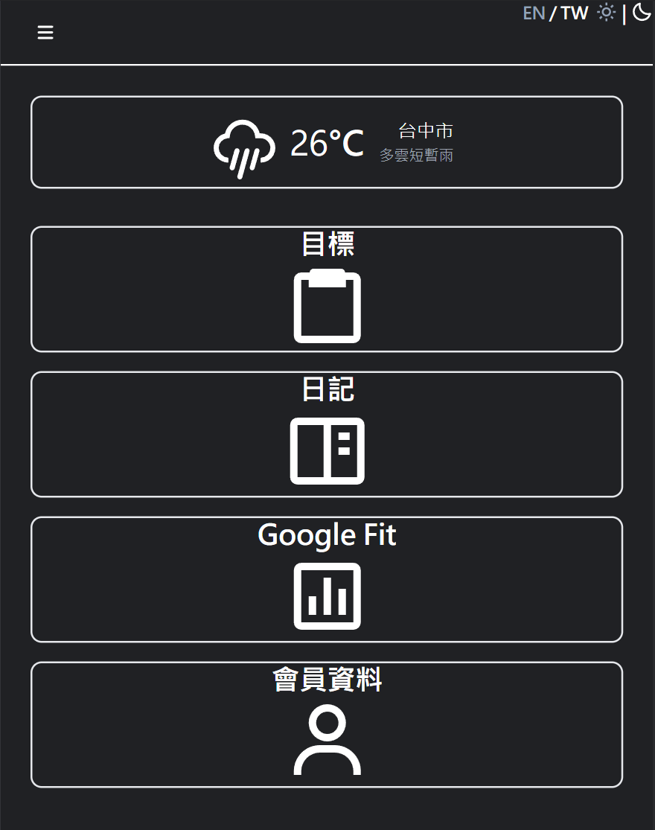
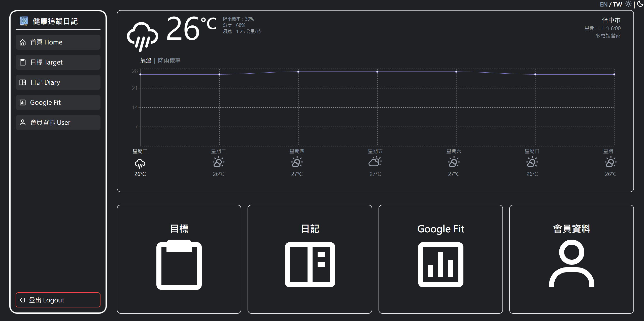
協助您紀錄一天運動狀況，並每天持續記錄自己生活的「健康追蹤日記」，我們提供Google進行快速登入，使用者亦可以自行建立帳號登入至系統中，本專題最大特色是與Google Fit APP進行連動，使用者可以透過下載APP並登入Google帳號來觀看自己在APP上的內容，像是每日步數等… 另外亦能夠在日記撰寫功能中記錄自己每日的心得，於目標功能中決定自己的目標，並且持續記錄並完成他，為達到保持健康而持續記錄下去。
ＩＮＴＲＯＤＵＣＴＩＯＮ
前
言
/０３

Slide 4
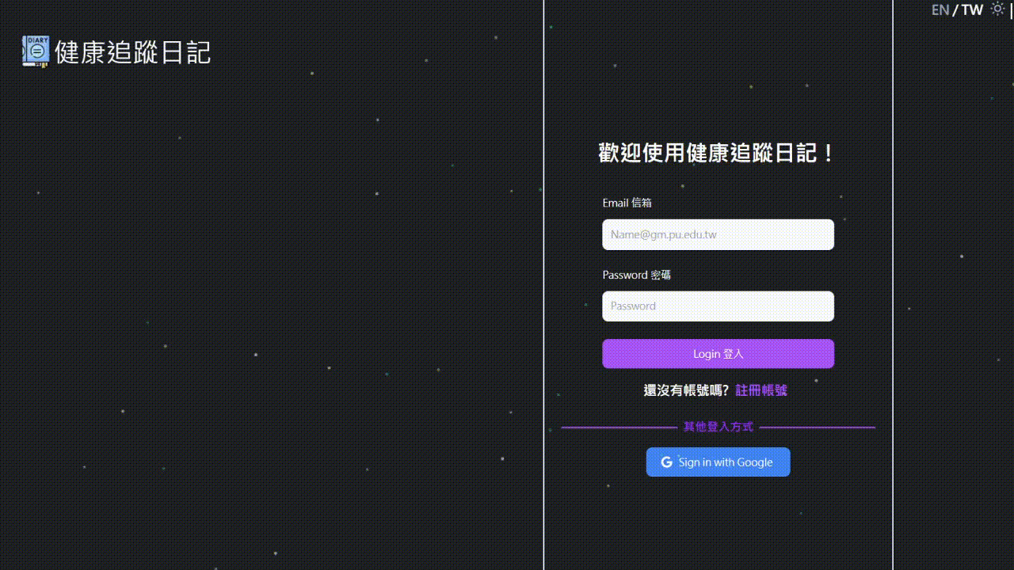
登入介面
雙語言切換、日夜模式
System Functions
帳號登入
系
統
功
能
帳戶註冊
Google 快速登入
/０４

Slide 5
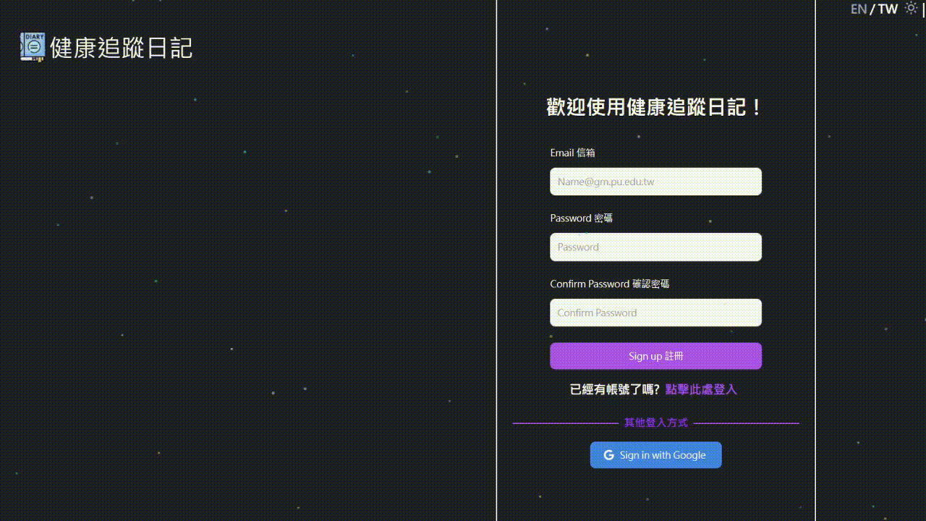
註冊介面
System Functions
註冊欄位
系
統
功
能
/０５

Slide 6
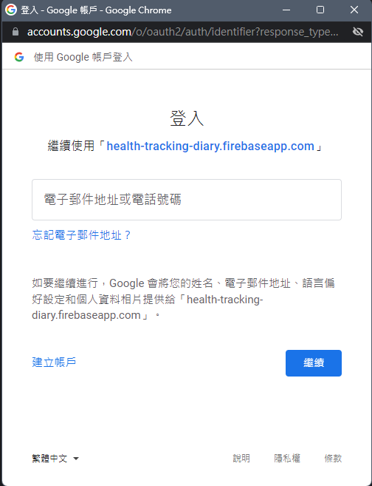
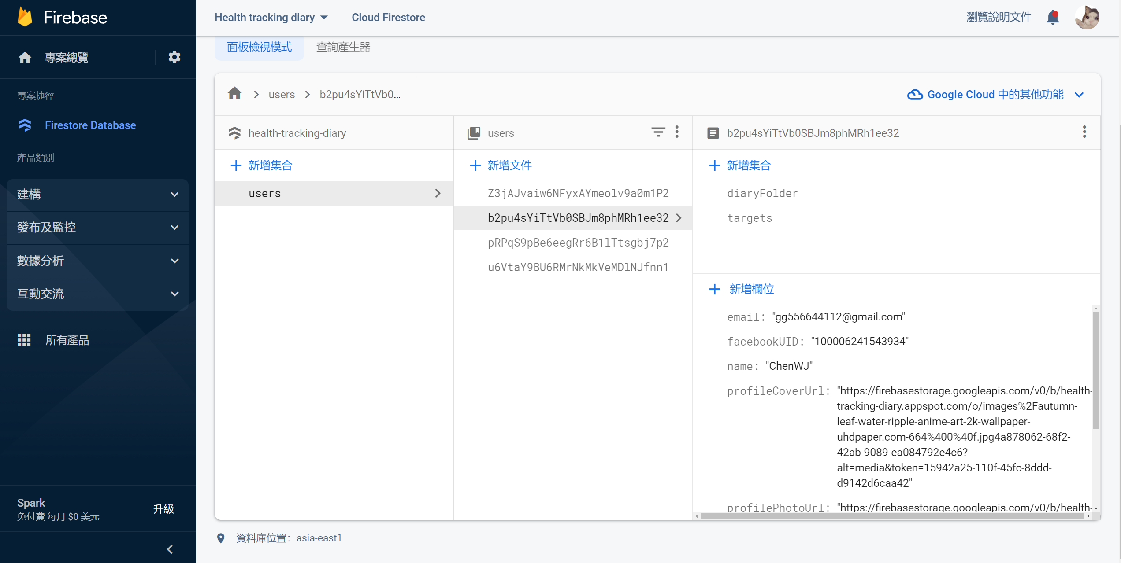
註冊與登入
註冊可使用一般電子郵件註冊後登入或Google帳號快速登入，資料皆會存在Firebase的資料庫中並進行加密，Google登入於Google提供的開發者空間進行實作，透過Google OAuth取得Token，在使用Token去與Google提取該使用者授權的資源。
System Functions
系
統
功
能
/０６

Slide 7
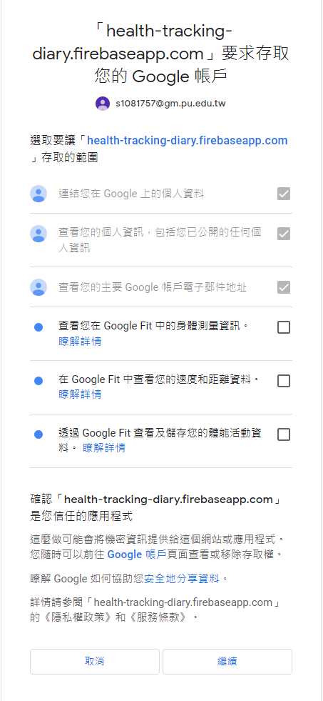
註冊與登入(補充)
System Functions
本專題提取於Google的資料包含個人資料(帳戶電子郵件等)
，另外 Google Fit APP 取得的資料也會由此進行存取，使用者可以勾選想要的選項進行存取，後續即可在本系統 Google Fit 分析中查看自己於 APP 的紀錄
系
統
功
能
/０７

Slide 8

首頁
首頁提供天氣概況資訊，使用氣象局提供的API，目的在於讓使用者在一日的開始進入系統即可瞭解今天的天氣起伏去做目標的設定；天氣下方為功能快捷列，點擊後即可進入相對應的功能頁面；常駐區塊為右上方的雙語言與日夜模式切換。
System Functions
系
統
功
能
/０８

Slide 9
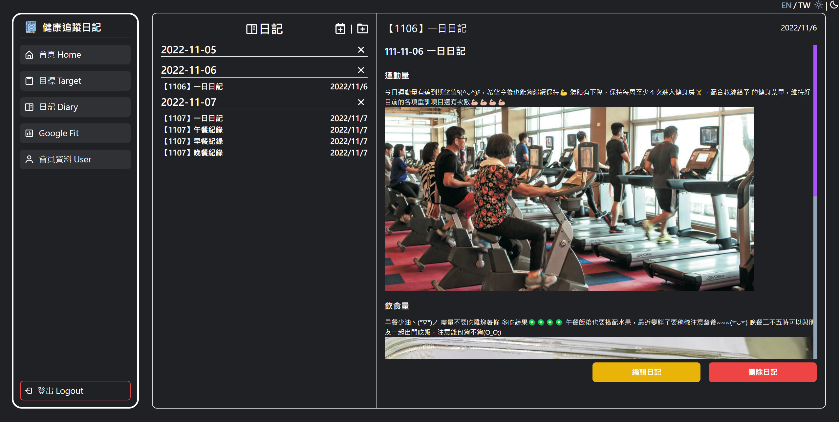
日記撰寫
建立按鈕
日記一覽
System Functions
系
統
功
能
已建立的資料夾及日記
編輯與刪除按鈕
/０９

Slide 10
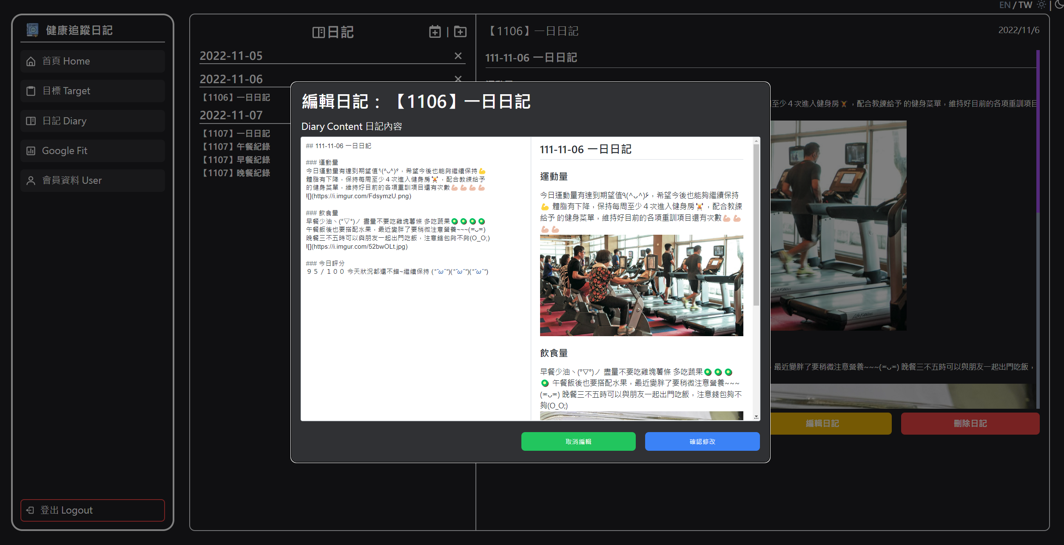
日記撰寫
編輯日記彈出視窗
左側為編輯區
右側為預覽區
System Functions
系
統
功
能
/１０

Slide 11


日記撰寫
日記，使用者可先行建立資料夾分類如：飲食日記、運動日記等，再點擊建立日記選擇與之對應的資料夾即可進行日記的編輯，日記本專題以ＭＤ架構作為基礎，進入編輯頁面後，左方為編輯區，右方為內容預覽區，若不明白ＭＤ的語法亦可直接填入文字於編輯區域，日記撰寫目的在於記錄自己一日概況，甚至可根據每日運動、飲食等來填寫心得等，保持持續記錄正式本專題欲希望使用者達成的目標之一。
System Functions
系
統
功
能
/１１

Slide 12
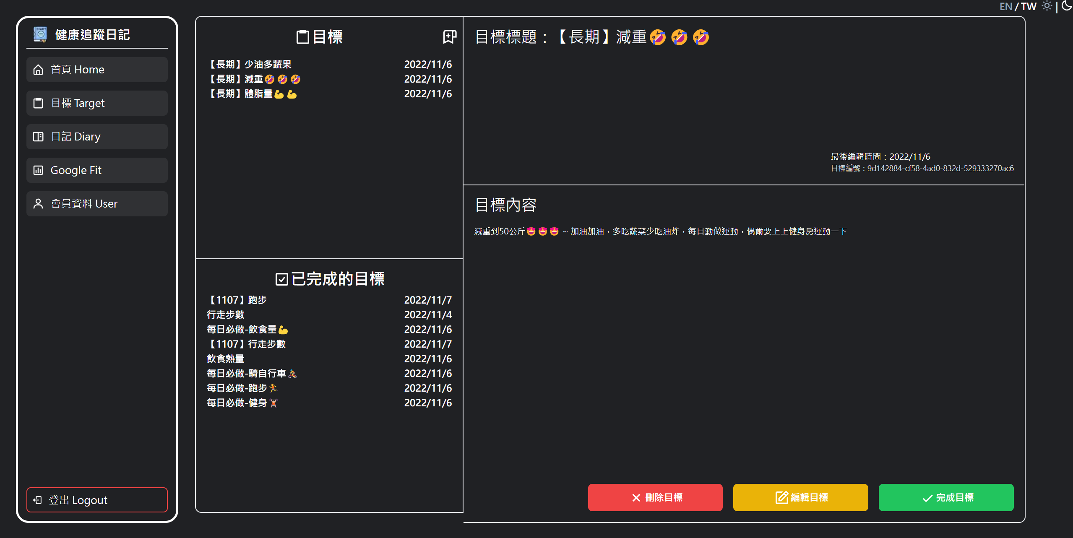
目標設定
當前目標一覽
目標標題
System Functions
目標內容
系
統
功
能
已完成的目標
/１２
刪除、編輯、完成按鈕

Slide 13

目標設定
目標設定，使用者可自行填入目標標題與目標內容，待完成的目標與已完成的目標皆會在畫面左側顯示出來，讓使用者能夠知道自己過去有達成什麼目標，參考過去的紀錄並改善自己當前的目標強度，目標的設定是沒有限制的，你可以自由的填寫，無論是健康目標、運動目標、甚至是你的讀書目標都能夠填入至系統中，完成了單項目標後，點擊完成目標即可於完成項目中查詢到，設定目標的用意主要是讓使用者能夠根據每日所填入的目標，完成後再調整強度，增強減弱，並為達成長遠目標而邁進。
System Functions
系
統
功
能
/１３

Slide 14
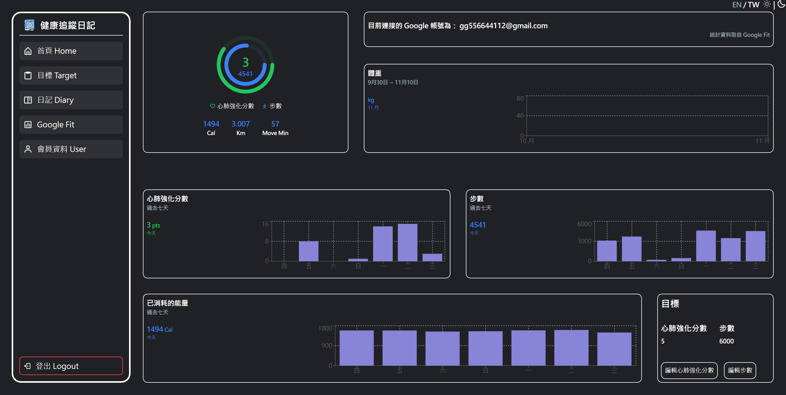
Google Fit 分析
System Functions
系
統
功
能
/１４

Slide 15
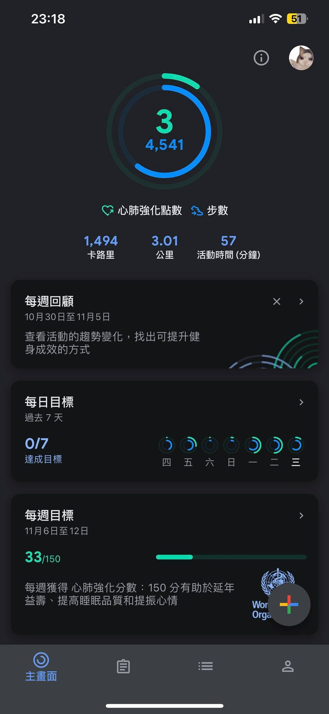
Google Fit 分析
Google Fit APP 的連動是本系統的亮點，對於現代人手機不離身，使用者可透過下載 APP 並登入 Google 帳戶，只要你的手機帶在身上，行走時便會計算你的步數與卡路里，甚至在你休息的時候也會計算。根據每天的分析起伏變化改善自己每天的目標(心肺強化點數與步數)，當然手機的敏感度絕對不會比智慧型穿戴來的好，你也能夠透過下載於穿戴裝置下載 APP 來與手機的應用作連動，除安卓系統外 Iphone 也能夠與原生的健康 APP 與 Google Fit 結合，讓使用者能在不同的裝置上都能在本系統中察看自己每日在 APP 中所達成數據，以及根據數據來調整每日的目標。
System Functions
系
統
功
能
/１５

Slide 16









Development tools
1. Language：JavaScript
2. IDE：Visual Studio Code
3. Framework：Next.js, Nest.js
4. UI framework：Tailwind CSS
5. Database：Firebase
6. Host providers：Railway
7. Version control system：Git, Github
8. Project tracker：Notion
開
發
工
具
/１６

Slide 17





結論及未來發展
本次專題主要希望使用者能夠隨時警惕自己的健康狀況記錄生活。系統提供人性化選項如白天與夜間模式、中英文模式首頁亦提供天氣概況，主要為了讓使用者在一天的開始即可決定自己的風格，觀看天氣概況決定今日菜單；提供主要功能日記及目標的紀錄撰寫，讓使用者習慣每日抱持記錄自己生活的好應用，系統也另外提供Google fit APP的介接，日常生活必當手機不離身，APP內的步數也會同步至我們的系統中，讓使用者也能夠根據幾天內平均的步數，來提升自己的目標或是記錄自己的行走步數至系統中。
未來發展上，如能提供好友系統，用戶及用戶間能夠相互參考每日運動菜單或是公開日記，這樣也能夠時時警惕自己的運動量是否不足，或是去參考一些好友的減重目標等等……
/１７

Slide 18


報告結束

